Slide 1
Конкурс «Область без наркотиков»
Тортик с ежевикой
Пирог «Ромбик»
«Сладкоежки» Работа семьи Алекперовой Вероники, обучающейся 7 класса

Slide 2
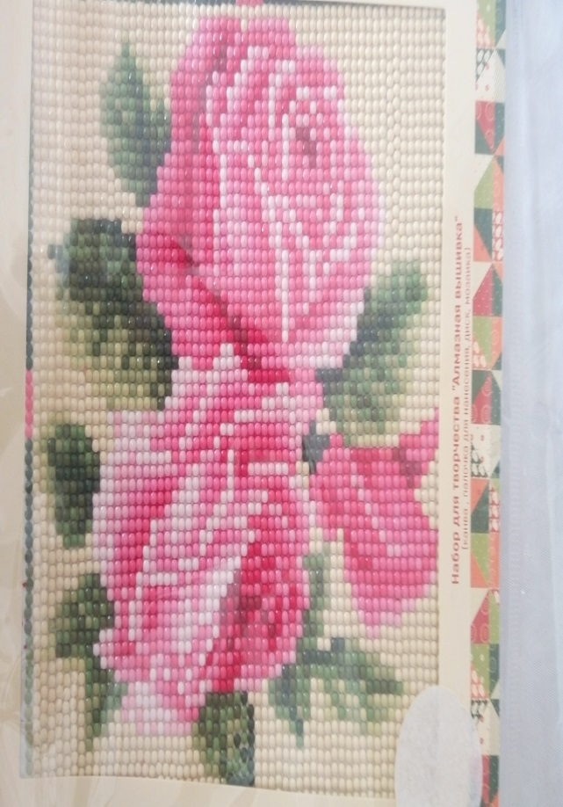
Конкурс «Область без наркотиков»
«Волшебные цветы»
Творческие работы
Работа выполнена семьёй Каткова Петра, обучающегося 7 класса

Slide 3
Конкурс «Область без наркотиков»
«Дружная семья»
«Весёлые поросята»
Работа выполнена семьёй Стекловых, обучающихся 7 класса

Slide 4
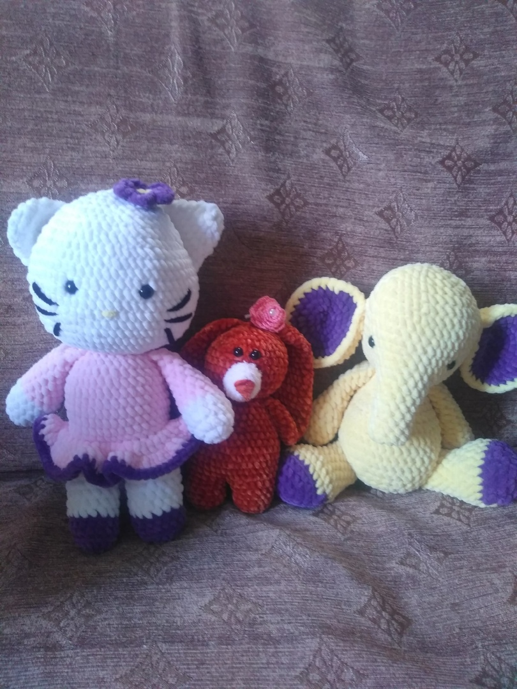
Конкурс «Область без наркотиков»
З
О
О
П
А
Р
К
В
Е
С
Ё
Л
Ы
Й
Работа выполнена семьёй Стекловых, обучающихся 7 класса

Slide 5
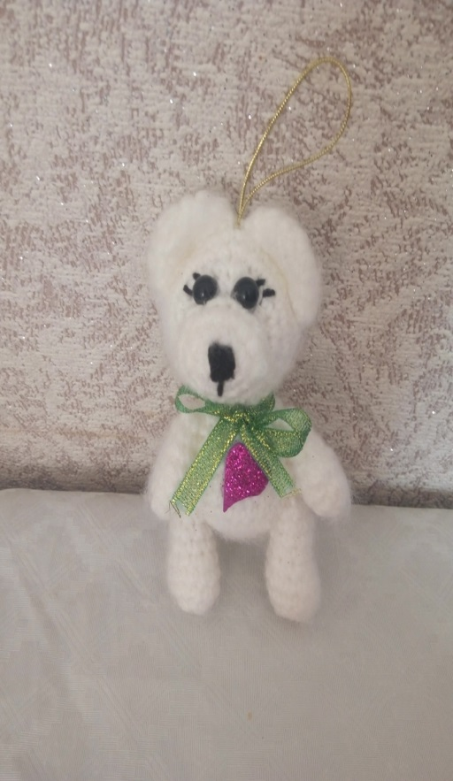
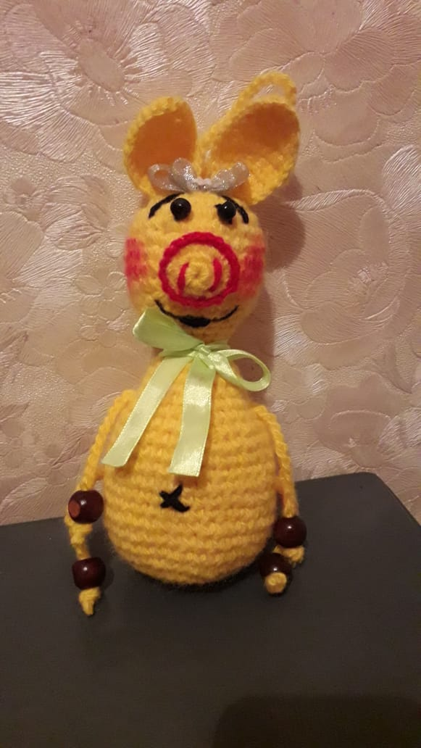
Конкурс «Область без наркотиков»
«Хороши малыши»
«Дружно, весело живём»
Работа выполнена семьёй Растегаева Михаила, обучающегося 7 класса

Slide 6
Конкурс «Область без наркотиков»
«Пасхальный
сувенир»
Работа выполнена семьёй Сырникова Кирилла, обучающегося 7 класса

